Slide 1

Conhecendo a Suíça

Slide 2


Slide 3

2
3
1
4

Slide 4




2
3
1
4

Slide 5

Suíça
2
3
1
4

Slide 6
População da Suíça
Ano: 2000
População: 7 184 638
Ano: 2023
População: 8 966 944
50,7%
49,3%
49,2%
50,8%

Slide 7
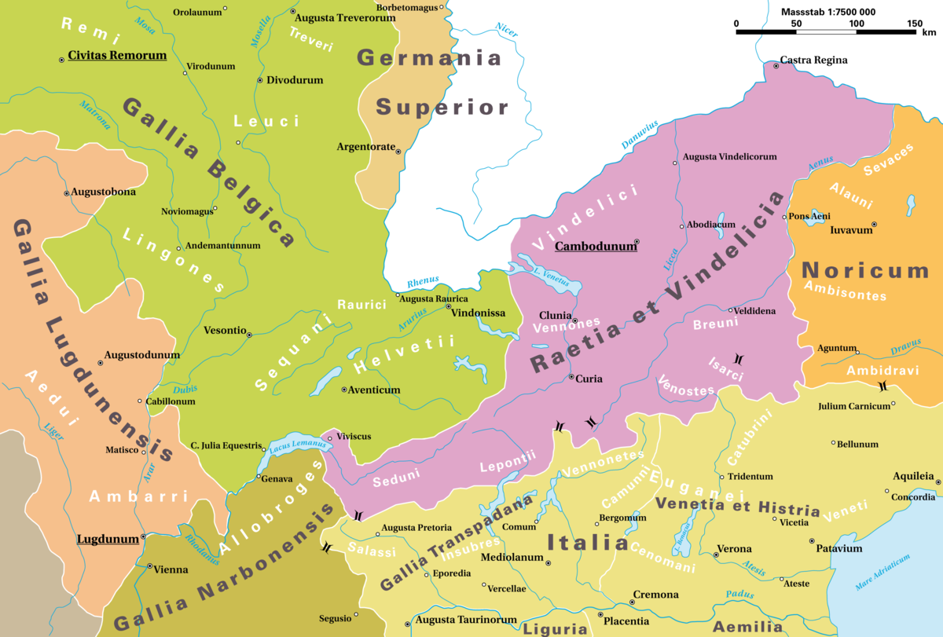
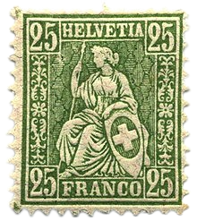
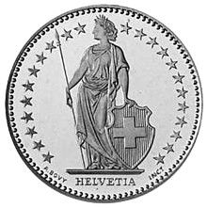
História da Suíça
1500 a.C
Tribo Helvetii

Slide 8
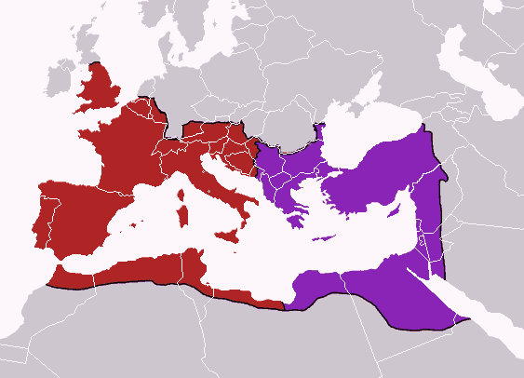
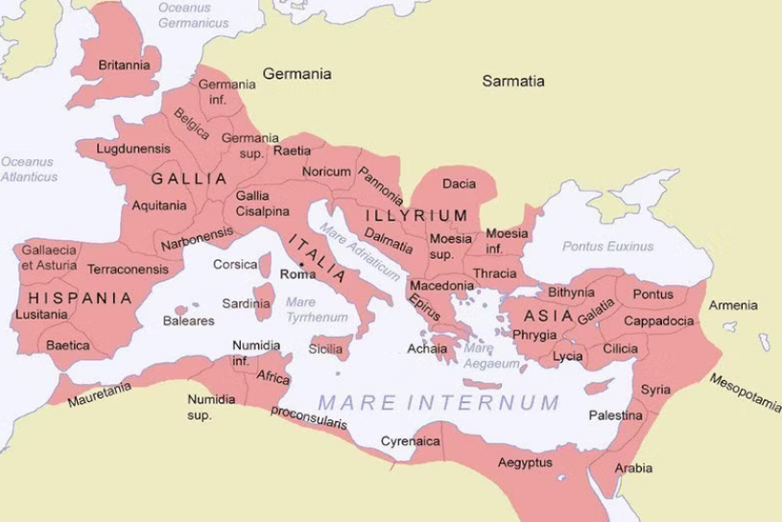
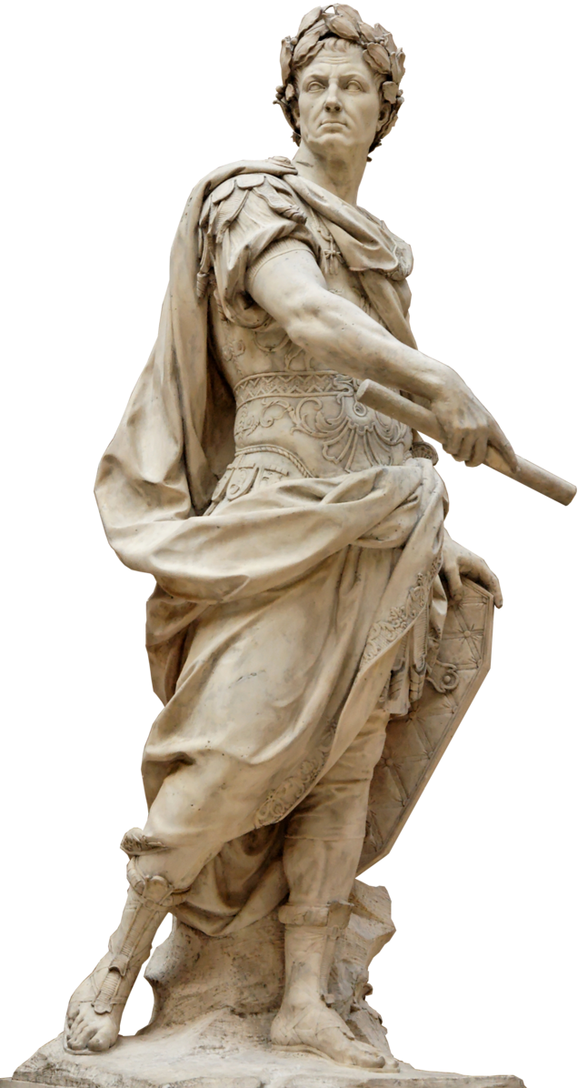
História da Suíça
58 a.C
Império Romano
1500 a.C
Tribo Helvetii

Slide 9
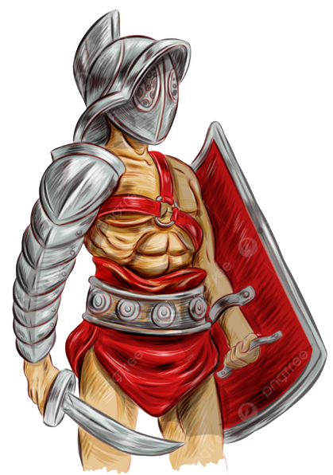
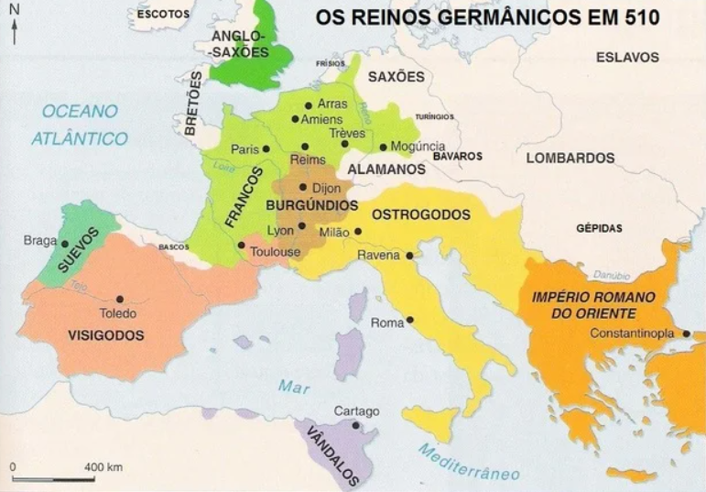
História da Suíça
Século IV
Tribos Germânicas
58 a.C
Império Romano
1500 a.C
Tribo Helvetii

Slide 10
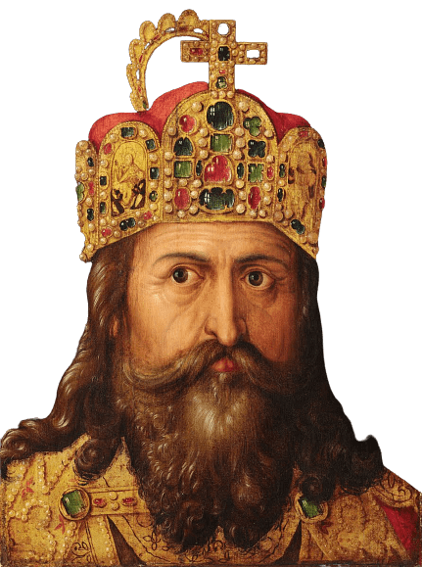
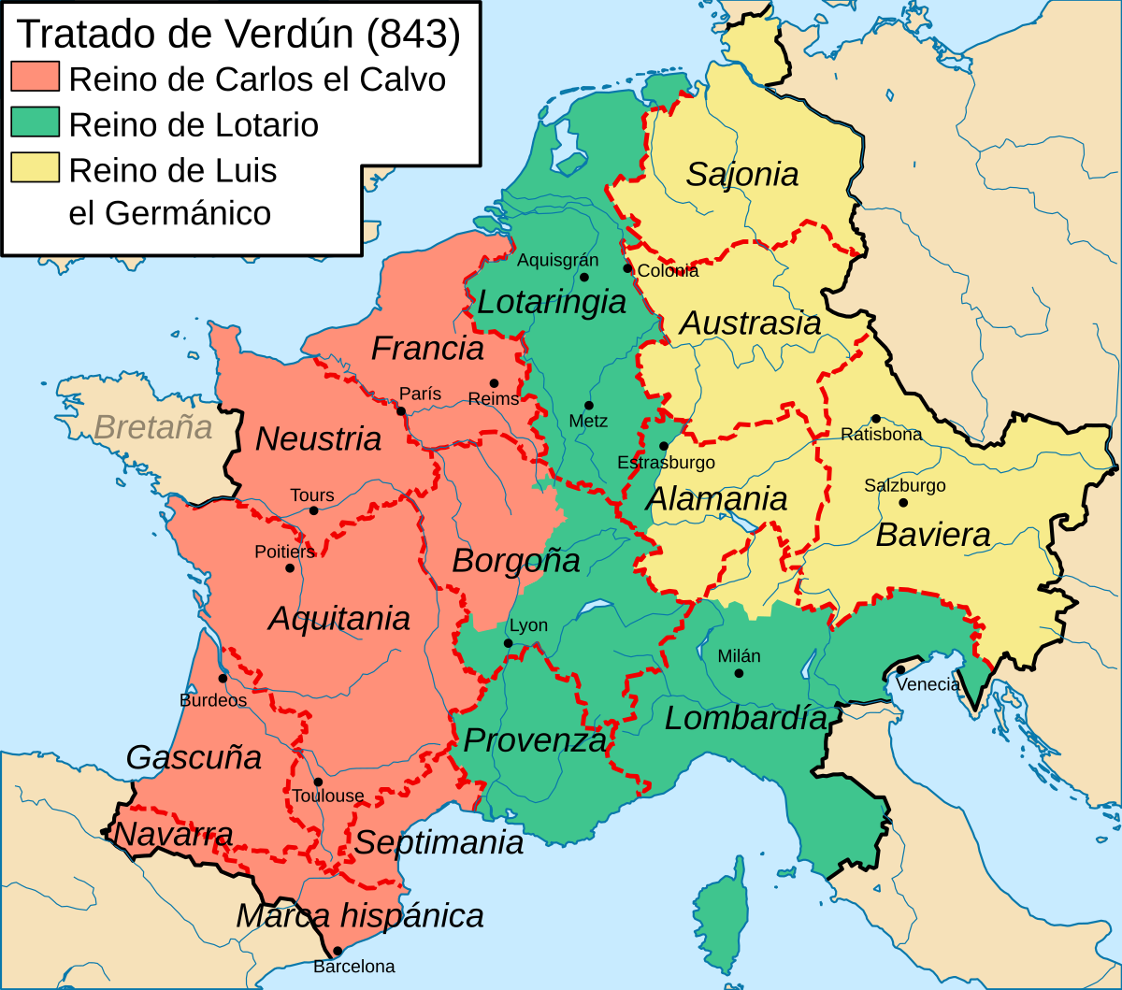
História da Suíça
Século IX
Império dos Francos
Século IV
Tribos Germânicas
58 a.C
Império Romano
1500 a.C
Tribo Helvetii

Slide 11
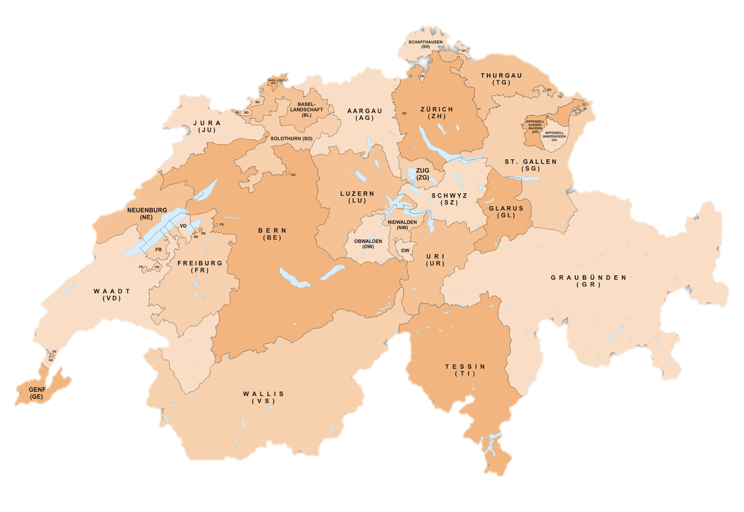

História da Suíça
Século IX
Império dos Francos
Século IV
Tribos Germânicas
58 a.C
Império Romano
1500 a.C
Tribo Helvetii

Slide 12
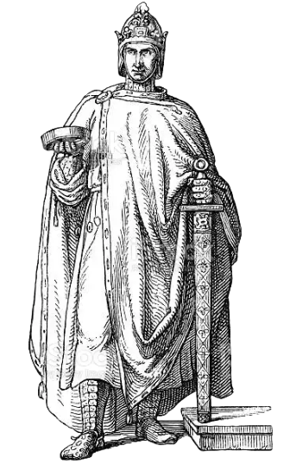
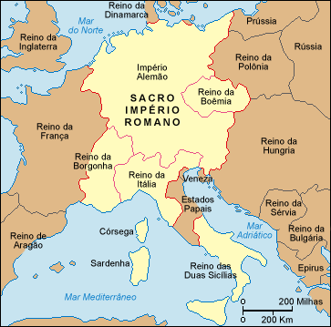
História da Suíça
Século XIII
Antiga Confederação
Século IX
Império dos Francos
Século IV
Tribos Germânicas
58 a.C
Império Romano
1500 a.C
Tribo Helvetii

Slide 13
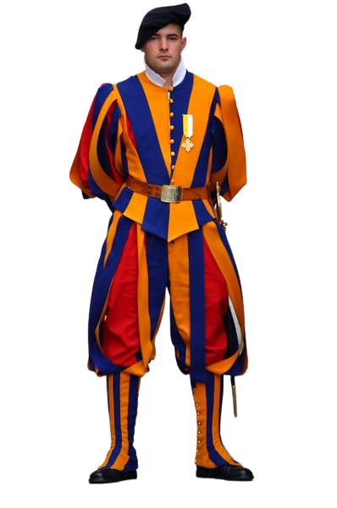
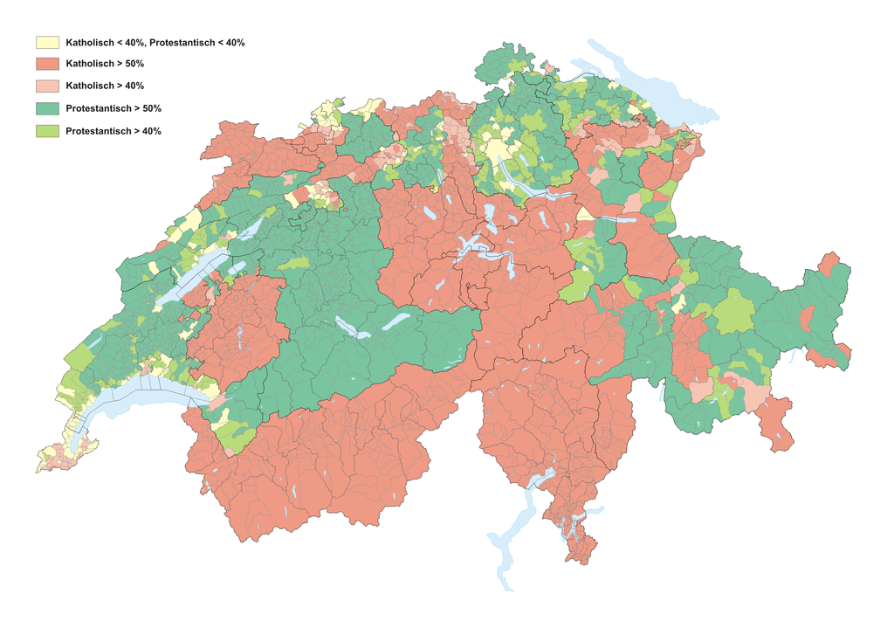
História da Suíça
Século XVI
Reforma Protestante
Século XIII
Antiga Confederação
Século IX
Império dos Francos
Século IV
Tribos Germânicas
58 a.C
Império Romano
1500 a.C
Tribo Helvetii

Slide 14
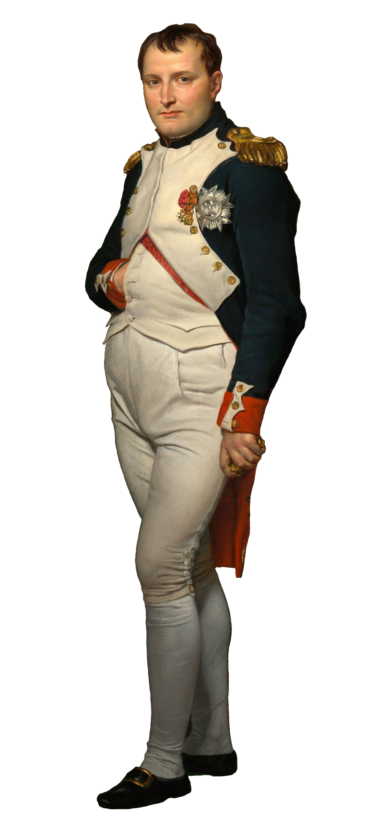
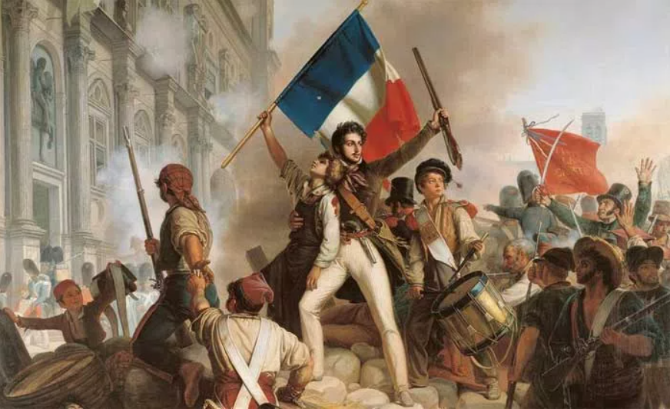
História da Suíça
Século XVIII
Revolução Francesa
Século XVI
Reforma Protestante
Século XIII
Antiga Confederação
Século IX
Império dos Francos
Século IV
Tribos Germânicas
58 a.C
Império Romano
1500 a.C
Tribo Helvetii

Slide 15
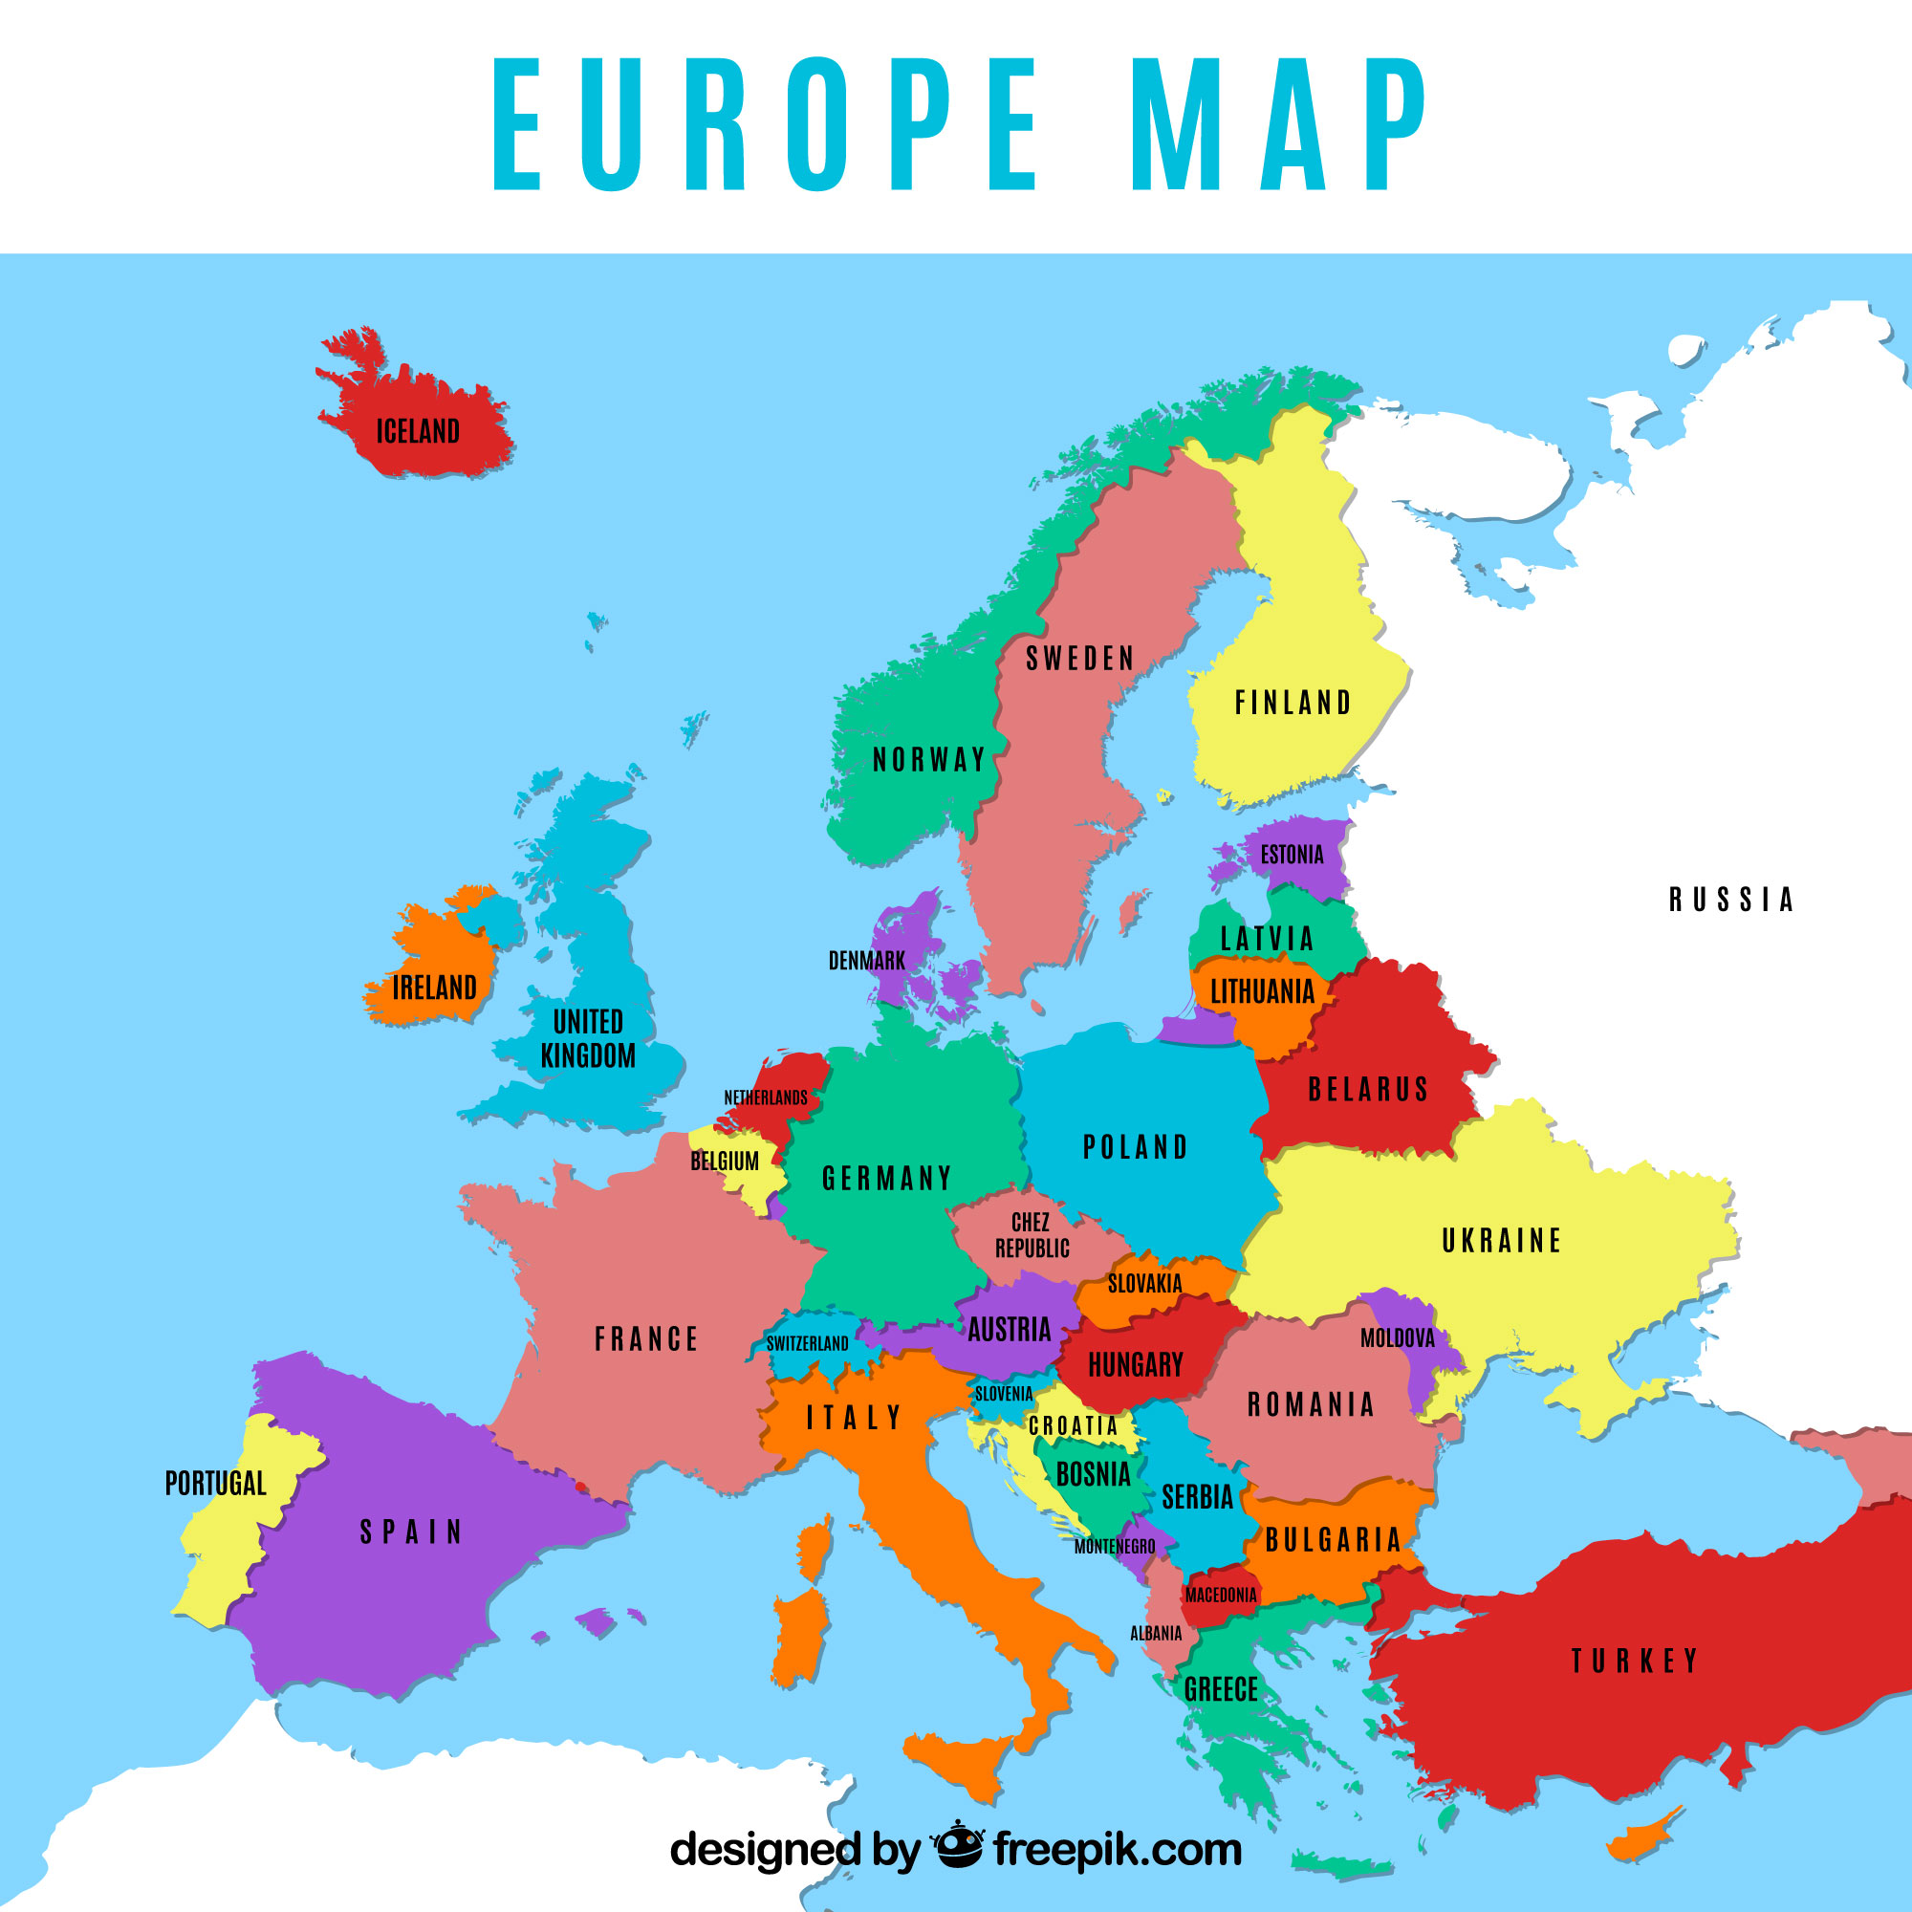
História da Suíça
Século XIX
Constituição Moderna
Século VIII
Revolução Francesa
Século XVI
Reforma Protestante
Século XIII
Antiga Confederação
Século IX
Império dos Francos
Século IV
Tribos Germânicas
58 a.C
Império Romano
1500 a.C
Tribo Helvetii

Slide 16
Suíça
2
3
1
4

Slide 17


Custo de vida

Slide 18








Custo de vida
Aluguel
Em cidades populares, pode custar 1,460 Francos pro mês, e em lugares menos populares são 1.131 Francos por mês
Despesa fixa
Na Suiça se gasta em média de 224 Francos por mês em água, eletricidade e em gás
Mercado
A comida é de alta qualidade na Suíça, fazendo ser mais caro, e para uma pessoa, ela pode gastar 450 francos por mês em compras no mercado
Plano de saúde
O plano de saúde mensal tem o custo de 220 Francos suíços por mês.
Salário
Com um dos Maiores Salários do mundo, a Suíça tem em média o salário mínimo de 6,500 Francos Suíços
Transporte
Os suíços usam muito transporte, podendo se cobrar 81 Francos anualmente em Bilhete único, e para os que tem carro a gasolina está 1.82 o Litro
Lazer
Ir para a academia, ir jantar fora, assistir um cinema, e duas idas para tomar um drink, pode custar 200 francos em uma noite.

Slide 19
Custo de vida

Slide 20
Suíça
2
3
1
4

Slide 21
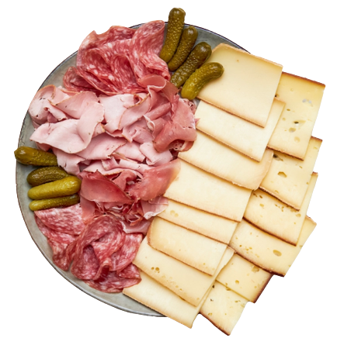
Culinária

Slide 22
Culinária

Slide 23
Raclette
A Raclette, tem como base o queijo. O nome do prato deriva de um verbo que significa “raspar” e em tese é isso mesmo o que acontece. Na receita, derrete-se o queijo e ele é servido no prato, na verdade, raspado nos pratos. É tão bonito quanto delicioso.
No geral, o prato de Raclette é acompanhado de alguns legumes da época, salames e batatas. A Raclette é um prato que remete ao coletivo, a “comunhão”. Por isso, raramente um suíço come Raclette sozinho, este é um prato para ser compartilhado.

Slide 24
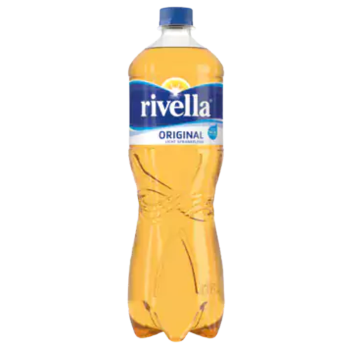
Rivella

Slide 25
Rivella
A Rivella é a bebida mais tradicional do país, uma espécie de refrigerante produzido com o soro do leite. Mas, não se assuste, o sabor não lembra em nada o leite em si. Existem diversas versões, sendo que a tradicional tem um sabor que remete mais à algo frutado.
O preço da Rivella se assemelha aos demais refrigerantes, todavia, por ser produzida com o soro do leite ela tem uma vantagem: o cálcio, algo muito interessante para um refrigerante. Dentre as versões encontram-se a tradicional, com baixo teor de açúcar, sem lactose e chá verde.

Slide 26
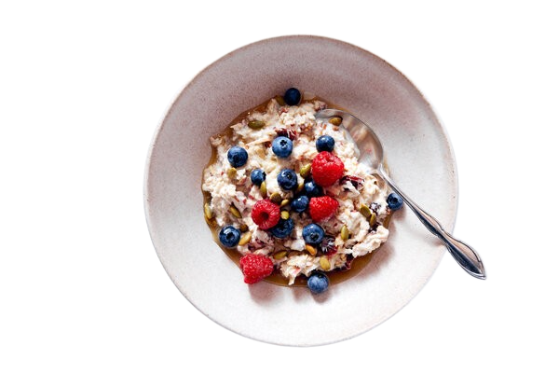
Birchermüesli

Slide 27
Birchermüesli
O nome pode parecer um pouco estranho, como de uma receita muito elaborada, mas, o Birchermüesli trata-se apenas do típico café da manhã suíço. A receita contém cereal, aveia, suco de limão, leite condensado, maçãs ou outros frutos secos.
Normalmente em pousadas e hotéis ele é preparado na noite anterior para servir os hóspedes pela manhã, sempre acompanhado de iogurte.

Slide 28
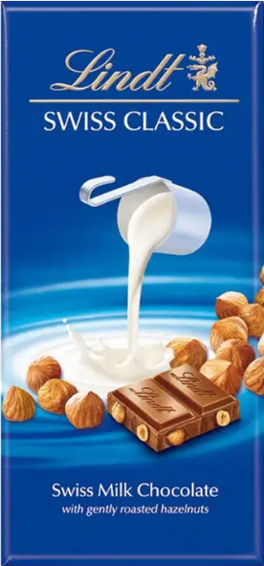

Slide 29
Chocolate Suíço
O chocolate suíço não poderia ficar de fora da lista uma vez que ele é reconhecido mundialmente pela qualidade. Por conta disso, o chocolate é mais que um item da gastronomia local, é uma atração à parte.
Há diversas marcas com sabores bastante variados com lojas e fábricas distribuídas ao longo do território.

Slide 30
Suíça
2
3
1
4

